Slide 1
调用http api:引入protobuf、生成参数和响应模型

Slide 2
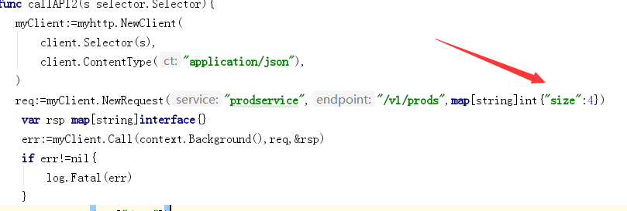
上节课

Slide 3
安装插件
在Grpc课程中 （http://www.jtthink.com/course/91）
我们介绍过protobuf 以及相关生成工具(假设你已经安装好protobuf以及protoc-gen-go工具)
go-micro也有个对应的插件
安装
go get github.com/micro/protoc-gen-micro

Slide 4
编写proto文件
首先创建一个文件夹叫做Models,在里面再创建一个protos子文件夹
再然后，创建一个文件叫做Prods.proto文件夹
---Models
--protos
--Prods.proto

Slide 5
编写proto文件
syntax = "proto3";
package Models;
message ProdModel{
int32 ProdID =1;
string ProdName=2;
}
message ProdsRequest{
int32 size=1;
}
message ProdListResponse{
repeated ProdModel data=1;
}

Slide 6
生成
cd Models/protos
protoc --micro_out=../ --go_out=../ Prods.proto
cd .. && cd ..
可以把这个 弄成批处理文件

